Slide 1
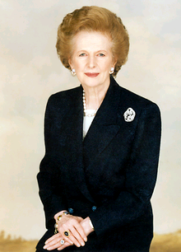
柴契爾夫人
組別:第三組
組長: 102101146曾子軒
組員:102109120 林揚竣
102105147 張允詳
102103340何政哲
102103355陳信維
102105140古富方

Slide 2
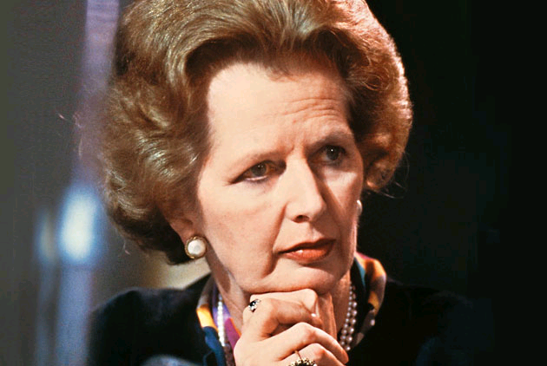
Who is 柴契爾夫人 ?
1925~2013，享年87歲
英國右翼政治家，第49任英國首相
領導了英國的保守黨，她高姿態地反對共產主義，而被前蘇聯媒體戲稱為「鐵娘子」

Slide 3
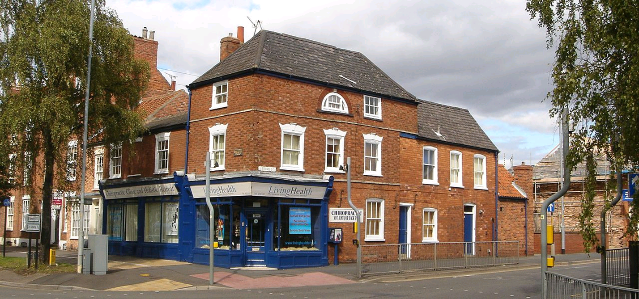
瑪格麗特·柴契爾 出生於
英格蘭東部林肯郡格蘭瑟姆的房屋。

Slide 4
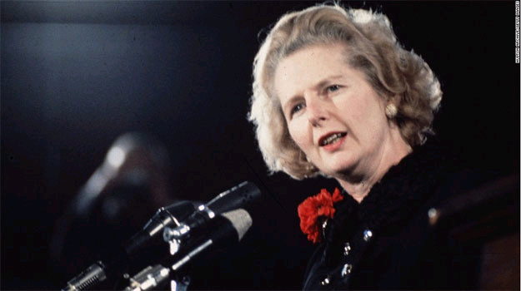
柴契爾夫人
上任就面臨英國經濟困境，之後又歷經福克蘭群島戰役，柴契爾夫人都堅忍挺過這些風雨，更是英國首相任期最長的一位。
柴契爾樹立了鐵腕風格，帶動英國經濟轉型，右派人士稱讚她挽救蕭條經濟，也強化國際地位，
左派認為她作風太強勢，讓社會失衡，面對外界輿論和質疑，柴契爾夫人依舊堅信自己，勇往直前，鐵娘子傳奇一生如今畫下句點，這些名言也成經典。

Slide 5
柴契爾夫人名言
1.「在我的世代，沒有女性會成為首相。」柴契爾夫人1973年時任教育大臣時說。
2.「了解持家問題的女人，會更了解執政的問題。」1979年，當時柴契爾夫人獲選為英國史上第一位女首相。
3.「我愛爭論，我愛辯論。我可不預期有人安靜的同意我的說法。這不是他們的工作。」1980年。
4.「帶著微笑的背叛。這可能是世上最恐怖之事。」柴契爾夫人在1993年對建議她辭職的內閣成員所說。

Slide 6
柴契爾夫人名言
5.「我任職只有一個意圖：改變英國，從仰賴他人轉為自力更生。從拿來給我的國家，變為自己動手。一個立即行動的英國，而不是等著東西掉到我們手上的國家。」
柴契爾夫人1984年時對企業領袖所說。
6.「我們只是要回我們的錢。」
1984年，柴契爾夫人在歐洲峰會，要求歐盟退款給英國。

Slide 7
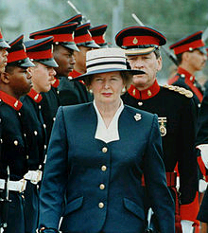
瑪格麗特·柴契爾巡視位於百慕達的部隊
攝於1990年4月12日

Slide 8
略述柴契爾夫人事蹟
經濟方面，她拋棄二戰之後的所謂「共識政治」，減少政府對經濟活動的干預，對大多數國營事業實行私有化，使勞動力市場變得更具彈性，
在財政上採用貨幣主義政策。英國經濟最終走出長期「滯脹」的局面。自1981年以後，是僅次於日本的主要西方已開發國家。

Slide 9
略述柴契爾夫人事蹟
在社會文化領域，她致力於抨擊福利制度所衍生的「不勞而獲」思想，頌揚傳統的中產階級道德，鼓吹透過努力工作以創造財富，而非追求財富的再分配。她亦成功地削弱工會力量，使其失去左右政局的能量。
外交方面，與美國總統雷根結成緊密盟友，深化了英美關係。1982年爆發的福克蘭群島戰爭，重創阿根廷並奪回福克蘭群島，重塑英國的強國形象。同時，她也被認為是領導西方世界戰勝蘇聯，贏得冷戰勝利的領袖之一。

Slide 10
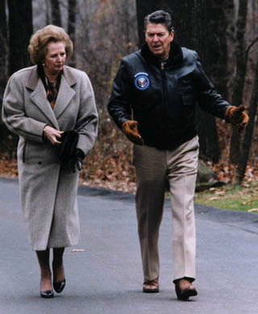
美國總統隆納·雷根和柴契爾夫人
於大衛營討論事務

Slide 11
Why 欣賞柴契爾夫人?
因為他總是在議會上，在辯解的時候，如果有人大聲反抗，她也像邱吉爾一樣，用從容的語氣，說出幽默又化解尷尬的話，有時候她的答話也鏗鏘有力，聽出她的堅持，看出他的決心。而且柴契爾夫人從小功課就很好。
每次柴契爾夫人出席活動的衣服不會很光鮮亮麗，偶爾出席一些很重要的活動才穿的華麗。
-----------摘自於組員分享

Slide 12
從柴契爾夫人上 I study ......
在台上，要從容不迫，讓別人看出你沒有一絲的恐慌，要沒有破綻的讓對方開始慌張、緊張
堅持己見有時候是對的，但有時候卻錯的一踏糊塗，所以要先認清事實，再去做對的選擇，讓別人支持你、肯定你，這樣以吼也會更有自信的站上舞台，盡情的揮霍你的才華! ! ! !
-----------摘自於組員分享

Slide 13
柴契爾夫人影片
https://www.youtube.com/watch?v=PKY96C1k1uQ

